Slide 1
第四章 递归和分治
4.1 基于归纳的递归算法
4.2 分治法

Slide 2
4.1 基于归纳的递归算法
一 基于归纳的递归算法的思想方法
二 递归算法的例子
三 排列问题的递归算法
四 求数组主元素的递归算法
五 整数划分问题的递归算法

Slide 3








一 归纳法的思想方法
解规模为 n 的问题 P(n)：
1. 基础步： 是问题 P(1) 的解
2. 归纳步：对所有的 k ，1 < k < n，若 是问题 P(k) 的
解，则 是问题 P(k+1) 的解，其中，
是对 的某种运算或处理
为求问题 P(n) 的解 ，先求问题 P(n – 1) 的解 ，再对
进行 运算或处理，得到
为求问题 P(n – 1) 的解 ，先求问题 P(n – 2) 的解
再进行 运算或处理，得到
如此等等，不断地进行递归求解，直到 P(1) 的解 为止
当得到 P(1) 的解之后，再回过头来，不断地把所得到的解
进行 p 运算或处理，直到得到 P(n) 的解为止

Slide 4
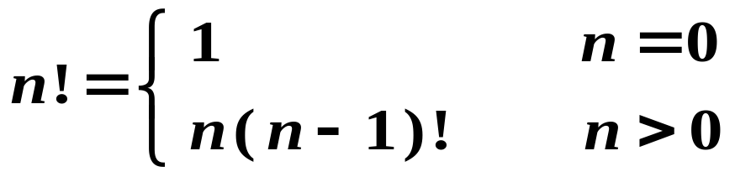
二 递归算法的例子
1. 计算阶乘函数 n!
阶乘函数可归纳定义为
递归算法如下：
1. int factorial(int n)
2. {
3. if (n==0)
4. return 1;
5. else
6. return n * factorial(n-1);
7. }

Slide 5
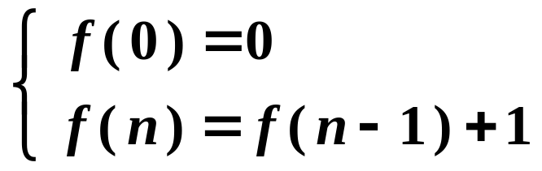
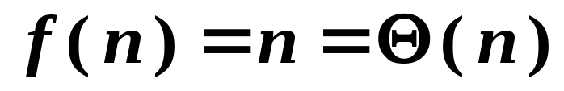
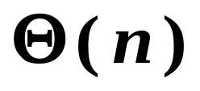
二 递归算法的例子
1. 计算阶乘函数 n!
算法的时间复杂性可由如下递归方程确定：
解此方程，有：
算法用于递归栈的工作空间为：

Slide 6
二 递归算法的例子
2. 基于递归的插入排序算法思想
对 n 个元素的数组进行排序
1）基础步：当 n=1 时，数组只有一个元素，它已经是排
序的；
2）归纳步：如果前面 k-1 个元素已经按递增顺序排序，只
要对第 k 个元素逐一与前面 k-1 个元素比较，把它插入
适当的位置，即可完成 k 个元素的排序

Slide 7
2、基于递归的插入排序算法的程序
1. template <class Type>
2. void insert_sort_rec(Type A[ ],int n)
3. {
4. int k;
5. Type a;
6. n = n – 1;
7. if (n>0) {
8. insert_sort_rec(A,n);
9. a = A[n];
10. k = n – 1;
11. while ((k>=0)&&(A[k]>a)) {
12. A[k+1] = A[k];
13. k = k - 1;}
15. A[k+1] = a;}}

Slide 8
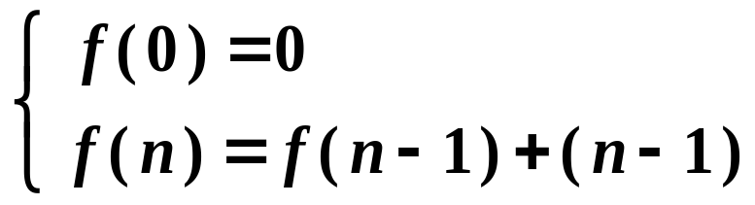
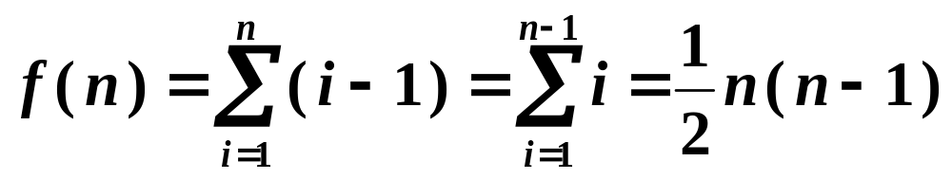
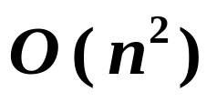
二 递归算法的例子
2. 基于递归的插入排序的算法分析：
算法的时间复杂性可由如下递归方程确定
容易得到：
因此，算法的时间复杂性是
算法每递归一次，都需要分配常数个工作单元，递归深度为n，因此，算法用于递归栈的工作空间为： Θ(n)

Slide 9

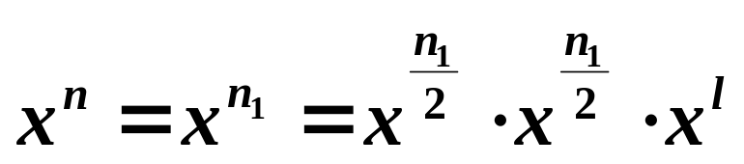
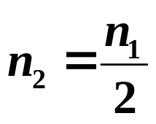

二 递归算法的例子
3. 整数幂的计算（思想）
计算以 x 为底的 n 次幂，简单的方法是让 x 乘以自身 n 次。
但效率低，需要Θ(n) 个乘法。下面算法可以用Θ(logn) 来实现它。记
若n₁为偶数，则l=0，若n₁为奇数，则l=1。
若记 ，则 可重复上述步骤，故可用递归算法实现。

Slide 10
二 递归算法的例子
3. 整数幂计算的程序：
1. int power(int x,int n)
2. {
3. int y;
4. if (n==0) y = 1;
5. else {
6. y = power(x,n/2);
7. y = y * y;
8. if (n%2==1)
9. y = y * x; }
11. return y;
12. }

Slide 11
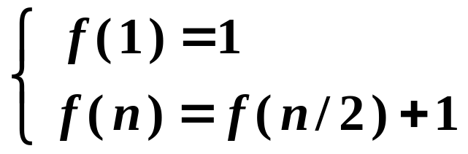

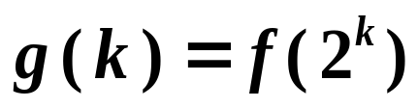
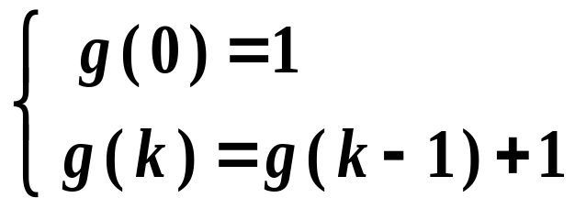
二 递归算法的例子
3. 整数幂的计算算法分析：
第 7 行的乘法作为算法的基本操作，时间复杂性估计如下
设 ， ，把上式改写成
有：
算法的每一次递归，都需要分配常数个工作单元，递归深度为:logn，因此算法用于递归栈的工作单元为: Θ(logn)

Slide 12
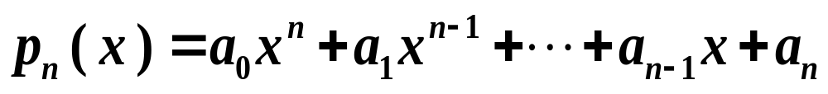
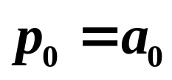
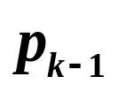
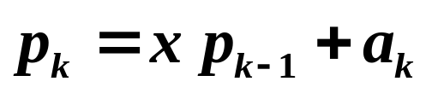

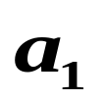
二 递归算法的例子
4. 多项式求值的递归算法
n 阶多项式：
1）基础步：n=0，有 ；
2）归纳步：对任意的 k，1≤k≤n，如果前面 k-1 步已计
算出 ，则有：
把 存放于 A[0]， 存放于 A[1]，如此等等

Slide 13
二 递归算法的例子
4. 多项式求值的递归算法
1. float horner_pol(float x,float A[ ],int n)
2. {
3. float p;
4. if (n==0)
5. p = A[0];
6. else
7. p = horner_pol(x,A,n-1) * x + A[n];
8. return p;
9. }

Slide 14
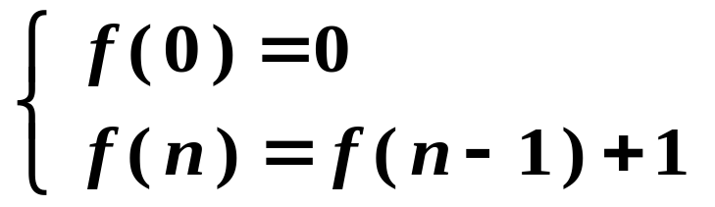


二 递归算法的例子
4. 多项式求值的递归算法
把第7行的乘法作为基本操作，算法的时间复杂性由如下的
递归方程确定：
可得：
同样可以看到，算法用于递归栈的空间也为：

Slide 15
三 排列问题的递归算法
1. 排列问题递归算法的思想方法
2. 排列问题递归算法的描述
3. 排列问题递归算法的求解过程

Slide 16
1. 排列问题递归算法的思想方法
存放于数组 A 的 n 个元素，生成其排列的步骤：
1）第一个元素不动，生成后面 n – 1 个元素的排列
2）第一、第二个元素互换，生成后面 n – 1 个元素的排列
3）最后，第一个、第 n 个元素互换，生成后面 n – 1 个元
素的排列；
为生成后面 n – 1 个元素的排列，继续采取下面的步骤：
1）第二个元素不动，生成后面 n – 2 个元素的排列
2）第二、第三个元素互换，生成后面 n – 2 个元素的排列
3）最后，第二个、第 n 个元素互换，生成后面 n – 2 个元
素的排列；

Slide 17
排列问题递归算法的思想方法（续）
当排列的前 n – 2 个元素确定后，为生成后面 2 个元素的排列，可以：
1）第 n – 1 个元素不动，生成后面 1 个元素的排列，此时
n 个元素已构成一个排列；
2）第 n - 1、第 n 个元素互换，生成后面 1 个元素的排列，
此时，n 个元素已构成一个排列；
令排列算法 perm(A,k,n) 表示生成数组后面 k 个元素的列。有：
1）基础步：k = 1，只有一个元素，已构成一个排列；
2）归纳步：对任意的 k，1 < k ≤ n，为完成 perm(A,k,n)，
逐一对第 n – k元素与第 n – k ~ n 元素进行互换，每互换
一次，就执行一次 perm(A,k -1,n) 操作，产生一个排列.

Slide 18
2. 排列问题递归算法的描述
2. void perm(Type A[ ], int k, int n)
3. { int i;
5. if (k==1)
6. for (i=0;i<n;i++) // 已构成一个排列,输出它
7. cout << A[ i ];
8. else {
9. for (i=n-k;i<n;i++) { // 生成后续的一系列排列
10. swap(A[ i ],A[ n-k ]);
11. perm(A,k-1,n);
12. swap(A[ i ],A[ n-k ]);
13. }
14. }
15. }

Slide 19
3. 排列问题递归算法的求解过程
2. void perm(Type A[ ], int k, int n)
3. { int i;
5. if (k==1)
6. for (i=0;i<n;i++)
7. cout << A[ i ];
8. else {
9. for (i=n-k;i<n;i++) {
10. swap(A[ i ],A[ n-k ]);
11. perm(A,k-1,n);
12. swap(A[ i ],A[ n-k ]);
13. }
14. }
15. }
i
k | 1 | 1
n | 3 | 3
A 的 内 容 | 123 | 132
i | 1 2
n – k = 1 k | 2
n | 3
A 的 内 容 | 123 132 123
i | 0
n – k = 0 k | 3
n | 3
A 的 内 容 | 123

Slide 20
排列问题递归算法的求解过程 （续 1）
2. void perm(Type A[ ], int k, int n)
3. { int i;
5. if (k==1)
6. for (i=0;i<n;i++)
7. cout << A[ i ];
8. else {
9. for (i=n-k;i<n;i++) {
10. swap(A[ i ],A[ n-k ]);
11. perm(A,k-1,n);
12. swap(A[ i ],A[ n-k ]);
13. }
14. }
15. }
i
k | 1 | 1
n | 3 | 3
A 的 内 容 | 213 | 231
i | 1 2
n – k = 0 k | 2
n | 3
A 的 内 容 | 213 231 213
i | 1
n – k = 0 k | 3
n | 3
A 的 内 容 | 123 213 123

Slide 21
排列问题递归算法的求解过程 （续 2）
2. void perm(Type A[ ], int k, int n)
3. { int i;
5. if (k==1)
6. for (i=0;i<n;i++)
7. cout << A[ i ];
8. else {
9. for (i=n-k;i<n;i++) {
10. swap(A[ i ],A[ n-k ]);
11. perm(A,k-1,n);
12. swap(A[ i ],A[ n-k ]);
13. }
14. }
15. }
i
k | 1 | 1
n | 3 | 3
A 的 内 容 | 321 | 312
i | 1 2
n – k = 0 k | 2
n | 3
A 的 内 容 | 321 312 321
i | 2
n – k = 0 k | 3
n | 3
A 的 内 容 | 123 321 123

Slide 22
四 求数组主元素的递归算法
1. 求数组主元素递归算法的思想方法
2. 求数组主元素递归算法的描述
3. 时间复杂性估计

Slide 23
1. 求数组主元素递归算法的思想方法
1）数组主元素：
A 是具有 n 个元素的数组，x 是 A 中的一个元素，若 A
中有一半以上的元素与 x 相同，就称 x 是数组的主元素。
例：数组 A={1,3,2,3,3,4,3} 中，
元素 3 是该数组的主元素

Slide 24
1. 求数组主元素递归算法的思想方法
2）数组主元素性质：
⑴ 移去数组中两个不同元素后，如果原来数组中有主元
素，该主元素仍然是新数组的主元素。
⑵ 如果数组 2k 个元素中有 k 个元素相同，那么，移去
这 2k 个元素后，如果原来数组中有主元素，该主元
素仍然是新数组的主元素。
⑶ 对数组不断施加上述两种操作，最后将得到如下结果：
① 新数组只剩下一个元素：该元素可作为主元素的候
选者。
② 新数组是若干个相同的元素：该元素可作为主元素
的候选者。
③ 没剩余元素：原来数组没有主元素

Slide 25
1. 求数组主元素递归算法的思想方法
3）思想方法：
假定寻找主元素候选者的算法为
dandidate(Type A[ ],int n,int m)
n：数组元素个数，m：数组前面被移去的元素个数，
⑴ 基础步：
① n-m=0：没有主元素候选者
② n-m=1：A[m] 是主元素候选者，或者：
③ A[m] ~ A[n-1] 是同一元素：A[m] 是主元素候选者
⑵ 归纳步：
① 据性质 1 移去 A[m] ~ A[m+1] ，用
dandidate(A,n,m+2) 寻找主元素候选者，或者：
② 据性质2 移去 A[m] ~ A[m+2k-1] ，k<(n-m)/2，用
dandidate(A,n,m+2k) 寻找主元素候选者。

Slide 26
2. 求数组主元素递归算法的描述
2. BOLL dandidate(Type A[ ],Type &c,int n,int m)
3. {
4. int j = m, count = 1;
5. c = A[m];
6. while (j<n-1 && count>0) {
7. j = j + 1;
8. if (A[j]==c) count = count + 1;
9. else count = count – 1;
10. }
11. if (j==n-1 && count>0) return TRUE;
12. else if (j==n-1 && count==0) return FALSE;
13. else return candidate(A,c,n,j+1);
14. }

Slide 27
2. 求数组主元素递归算法的描述
2. BOLL majority(Type A[ ],Type &m,int n)
3. {
4. int j, count = 0, k = 0;
5. BOLL flag;
6. flag = dandidate(A,m,n,0);
7. if(flag) {
8. for (j=0;j<n;j++)
9. if (A[j]==m) count++;
10. if (count<=n/2) flag = FALSE;
11. }
12. return flag;
13. }

Slide 28
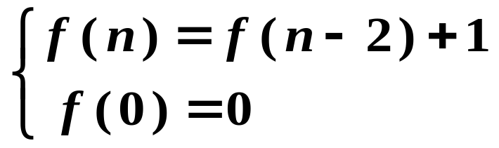

3. 时间复杂性估计
majority 算法的时间复杂性由第 6 行调用 dandidate 所花费
的时间和第 8~9 行的循环决定。后者的运行时间为 Θ(n)。
1）假定，dandidate 算法第 6~10 行的循环体每次只处理1
对元素，就执行第 13 行的递归调用，并假定数组元素为
偶数，dandidate 算法的时间复杂性为：
解此递归方程，可以得到

Slide 29
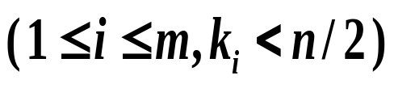
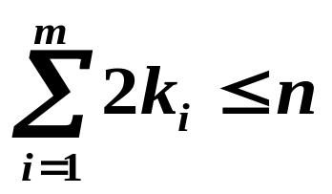
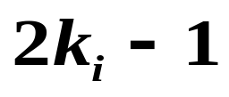
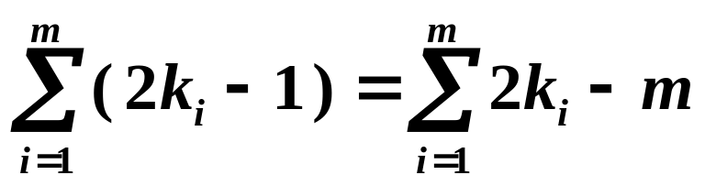


3. 时间复杂性估计
2）如果 dandidate 算法的第 6~10 行的循环体每次处理 2k_{i}
个元素 , 在递归深度为 m 时，就可把寻
找主元素候选者的范围由 n 减少到1或0而结束递归调用
有
每次递归调用时循环体中的比较次数为
总比较次数为
majority 算法的时间复杂性为： Θ(n)

Slide 30
五 整数划分问题的递归算法
1. 整数划分问题
2. 递归式的推导
3. 算法描述

Slide 31
1. 整数划分问题
1）用一系列正整数之和的表达式来表示一个正整数，称为整
数的划分。
例：7 可划分为：
7
6 + 1
5 + 2，5 + 1 + 1
4 + 3，4 + 2 + 1，4 + 1 + 1 + 1
3 + 3 + 1，3 + 2 + 2，3 + 2 + 1 + 1，3 + 1 + 1 + 1 + 1
2 + 2 + 2 + 1，2 + 2 + 1 + 1 + 1，2 + 1 + 1 + 1+ 1 + 1
1 + 1 + 1+ 1 + 1 + 1 + 1
上述任何一个表达式都称为整数 7 的一个划分

Slide 32
1. 整数划分问题
2）正整数 n 的不同的划分个数称为正整数 n 的划分数，记为
p(n)
3）求正整数 n 的划分数称为整数划分问题

Slide 33
2. 递归式的推导
1）定义两个函数：
r(n,m)：正整数 n 的划分中加数含 m 而不含大于 m 的所有划分数。
q(n,m)：正整数 n的划分中加数小于或等于 m 的所有划分数。
例：在 7 的划分中：
含 6 而不含大于 6 的划分有：6 + 1, ∴ r(7,6)=1；
含 5 而不含大于 5 的划分有：5 + 2,5 + 1 + 1,∴r(7,5)=2；
含 4 而不含大于 4 的划分有：4 + 3，4 + 2 + 1，
4 + 1 + 1 + 1， ∴ r(7,4)=3；
含 3 而不含大于 3 的划分有： 3 + 3 + 1, 3+2+2, 3 + 2 + 1
+ 1, 3 + 1 + 1 + 1 + 1，因此，r(7,3)=4；

Slide 34
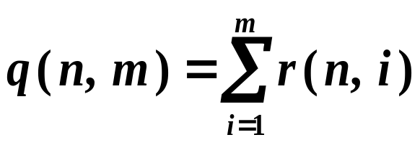
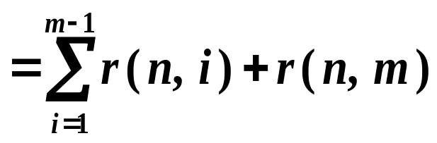

2. 递归式的推导
2）q(n,m) 和 r(n,m) 的关系：
⑴ 从加数小于或等于 6 的划分数：
得：
(4.1.1)

Slide 35

2. 递归式的推导
⑵ r(n,m) 等于整数 n-m 的不含大于 m 的划分数：
例，r(7,3) 是整数 7 含有 3 而不含大于 3 的所有划分的个
数：
3 + 3 + 1, 3 + 2 + 2 , 3 + 2 + 1 + 1, 3 + 1 + 1 + 1 + 1
同时也是整数 7-3=4 的不含大于 3 的划分数：
3 + 1， 2 + 2 , 2 + 1 + 1，1 + 1 + 1 + 1
因此，有：
(4.1.2)

Slide 36





2. 递归式的推导
4）递归式：
⑴ 由式 (4.1.1) 和式 (4.1.2) 可得下面递归关系：
⑵ 对所有的正整数 n， 有：
⑶ n 的划分不可能包含大于 n 的加数
⑷ 整数 1 只有一个划分，而不管 m 有多大
⑸ 对所有整数 n，含 1 而不含大于 1 的划分只有一个，

Slide 37
3. 算法描述
1. int q(int n,int m)
2. {
3. if (n<1 || m<1) return 0;
4. else if (n==1 || m==1) return 1;
5. else if (n<m)return q(n,n);
6. else if (n==m) return q(n,n-1) + 1;
7. else return q(n,m-1) + q(n-m,m);
8. }

Slide 38
4.2 分治法
一 分治法的例子
二 分治法的设计原理
三 快速排序
四 多项式乘积的分治算法
五 平面点集最接近点对问题
六 选择问题
七 残缺棋盘问题

Slide 39
一 分治法的例子
1. 最大最小问题的分治算法
2. 合并排序的分治算法

Slide 40
例1. 最大最小问题的分治算法
1） 最大最小问题的一般算法
2） 分治法解最大最小问题的算法描述
3） 分治法解最大最小问题的过程
4） 分治法解最大最小问题的分析

Slide 41
1）最大最小问题的一般算法
1. void max_min(int A[ ], int &e_max, int &e_min, int n)
2. {
3. int i;
4. e_max = A[0]; e_min = A[0];
5. for (i=2; i<=n; i++) {
6. if (A[ i ] < e_min) e_min = A[ i ];
7. if (A[ i ] > e_max) e_max = A[ i ];
8. }
9. }
输入规模为 n 时，元素比较次数是 2(n – 1)

Slide 42
2） 分治法解最大最小问题的算法描述
1. void maxmin(int A[ ], int &e_max, int &e_min, int low,
int high)
2. { int mid, x1, y1, x2, y2;
5. if ((high-low <= 1)) { e_max = max(A[low], A[high]);
6. e_mix = mix(A[low], A[high]);
13. }
14. else { mid = (low + high) / 2;
16. maxmin(A, &x1, &y1, low, mid);
17. maxmin(A, &x2, &y2, mid+1, high);
18. e_max = max(x1, x2);
19. e_min = min(y1, y2);
20. }
21. }

Slide 43
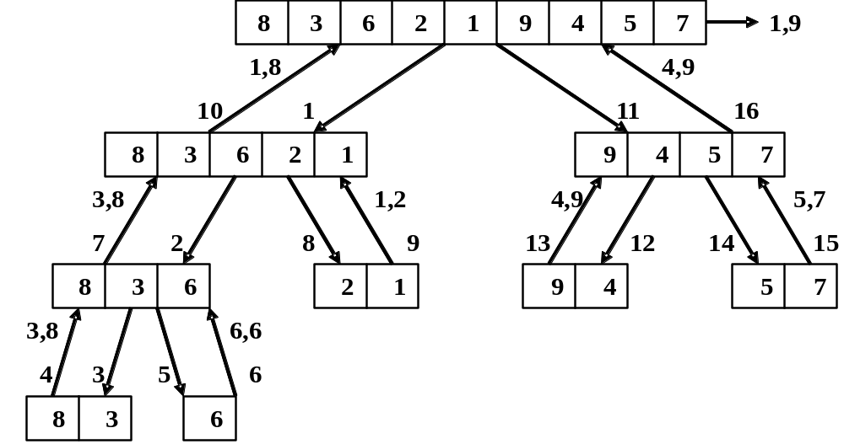
3） 分治法解最大最小问题的过程
分治法解最大最小问题的过程例子：

Slide 44


4） 分治法解最大最小问题的分析
令 C(n) 表示对 n 个元素的数组所执行的比较次数，
并假定 n 是 2 的幂，有递归方程 ：
C(2) = 1
C(n) = 2C( n / 2) + 2
令 ， ，把上面方程改写成
h(1) = 1
h(k) = 2h(k – 1) + 2

Slide 45



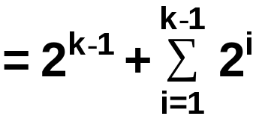
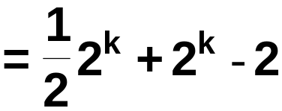
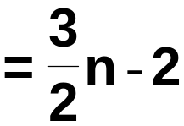
分治法解最大最小问题的分析（续）
h(k) = 2h(k – 1) + 2
使用分治法后,可以把元素比较次数由原来的2n-2降至1.5n-2。算法的递归深度为：k=logn,因此，工作空间为：Θ(logn)。

Slide 46
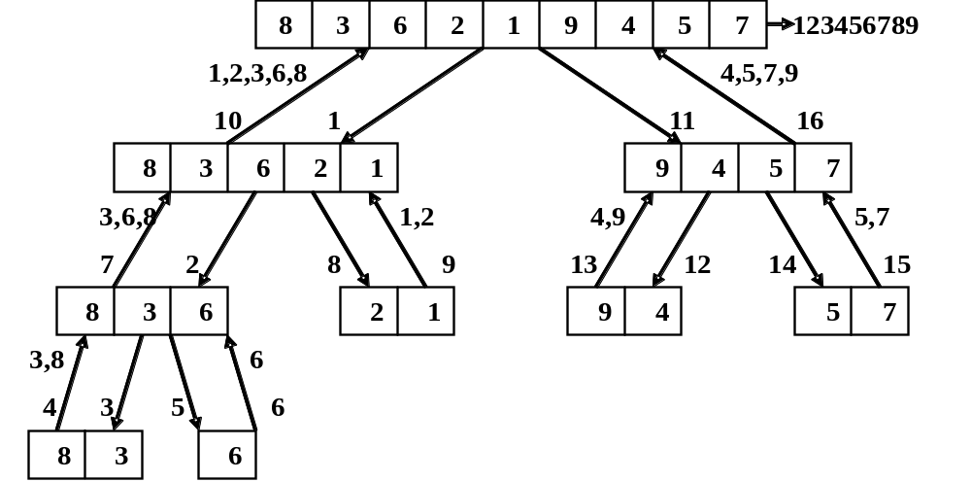
例2：利用分治法实现如下数组的合并排序：

Slide 47
2. 合并排序的分治算法
1）算法的实现
merge_sort(Type A[ ], int low, int high)
{ int mid;
if (high > low)
{ mid = (high – low) / 2;
merge_sort(A[ ], low, mid);
merge_sort(A[ ], mid + 1, high);
merge(A[ ], low, mid, high, high – low);
}
}

Slide 48
2） 算法的分析
（1）merge 的时间复杂性：
最好：n / 2 最坏：n – 1
（2）算法分析
f(n) = 2f(n/2) + n/2 f(n) = 2f(n/2) + n – 1
f(1) = 0 f(1) = 0
令 n = 2k 令 n = 2k
h(k) = 2h(k-1) + 2k-1 h(k) = 2h(k-1) + 2k – 1
h(0) = 0 h(0) = 0

Slide 49
2 算法的分析(最好)
h(k) = 2h(k-1) + 2k-1
h(0) = 0
h(k) = 2(2h(k-2) + 2k-2 ) + 2k-1
= 22h(k-2) + 2*2k-1
= 22 (2h(k-3) + 2k–3) +2*2k-1
= 23 h(k-3) + 3*2k-1
= ……
=2k h(0) + k*2k-1
= k*2k-1
= n/2*logn

Slide 50
2 算法的分析 (最坏)
h(k) = 2h(k-1) + 2k – 1
h(0) = 0
h(k) = 2(2h(k-2) + 2k-1 – 1) + 2k – 1
= 22h(k-2) + 2*2k – 21 – 20
= 22 (2h(k-3) + 2k–2 – 1) + 2k – 21 – 20
= ……
=2k h(0) + k*2k – 2k-1 – … – 21 – 20
= k*2k – (2k – 1)
= nlogn – n + 1
使用分治法与原来的循环方法结果一致。

Slide 51
二 分治法的设计原理
1. 分治法的一般描述
2. 分治法的设计步骤
3. 分治法的时间复杂性

Slide 52






1. 分治法的一般描述
divide_and_conquer(P(n))
{
if ( n <= ) return adhoc(P(n));
else {
divide into smaller subinstances ,☹, ;
for (i=1; i<=k; i++)
= divide_and_conquer( );
return merge( ,☹, );
}
}
adhoc：直接求解规模较小的问题 P
merge：把子问题 ,☹, 的解 ,☹, ，合并为问
题 P 的解
阈值
基础步
划分步
治理步
组合步

Slide 53
2. 分治法的设计步骤
1）基础步：直接求解规模较小问题 adhoc：
阈值 的选取：取决于算法中的 adhoc 对阈值的敏感
程度，以及 merge 的处理情况
2）划分步：把输入的问题实例划分为 k 个子问题。
尽量使 k 个子问题的规模大致相同。
例如，k = 2，如最大最小问题
3）治理步：由 k 个递归调用组成
4）组合步：把 k 个子问题的解组合起来

Slide 54
3. 分治法的时间复杂性
1）adhoc、merge、及子问题个数与递归方程的联系
adhoc 的运行时间确定递归方程的初始项
merge 的运行时间确定递归方程的非齐次项
子问题个数确定递归方程低阶项的系数。
假设，adhoc解规模为1的问题，需花费1个单位时间，在把问题划分为k个子问题求解后，merge把k个子问题的解合并成原问题的解，需花费bn个单位时间，其中，b是某个正常数，如合并排序算法的merge算法运行时间在1/(2n)~n-1之间。

Slide 55





2）组合步 merge 对算法性能的影响
令 ， ，merge 把 k 个子问题的解合并成
原问题的解，需花费 bn 个单位时间，有递归方程：
f(1) = 1
f(n) = kf(n/k) + bn
有： 令：
有： h(0) = 1

Slide 56





组合步 merge 对算法性能的影响（续）
解 h(0) = 1
adhoc 花费 n 个单位时间，组合步花费 时间
当 b > 1， n 很大时，merge确定了算法的实际性能。

Slide 57

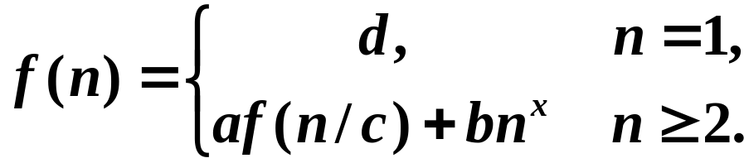
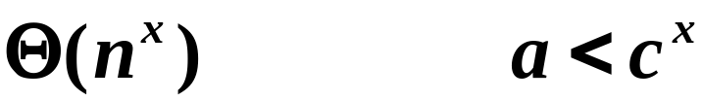
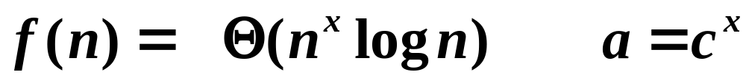
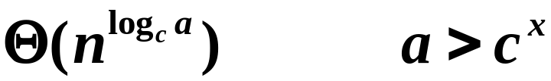

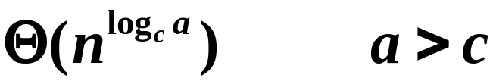
3）分治法的时间复杂性
定理 令 a, c 是非负整数，b, d, x 是非负常数，对某个非
负整数 k，有 ，则递归方程
的解为：
令 x = 1，有：
实际求解中子问题的个数
分解的子问题个数

Slide 58




4）子问题规模对时间复杂性的影响
在分治算法中，规模为n的问题，有可能被分解为k个规模各不相同的子问题。如分解为两个规模为c₁n和c₂n的问题，有如下结论：
定理 令 b, d 和 , 是大于 0 的常数，则递归方程
f(1) = b
f(n) = f( ⎣ n ⎦ ) + f( ⎣ n ⎦ ) + bn
的解为：当 时，f(n) = Θ(nlogn)
当 时，f(n) ≤ bn / (1 –c₁– c₂) = Θ(n)
上述定理说明：当子问题规模之和小于原问题的规模时，算法的运行时间可以达到Θ(n)，但系数为：
c=b / (1 –c1– c2)

Slide 59
三 快速排序
1. 快速排序的思想方法
2. 序列的划分算法
3. 快速排序算法的描述
4. 最坏情况分析
5. 平均情况分析

Slide 60
1. 快速排序的思想方法
设序列有n 个元素。把序列就地划分为三个部分，两个子序列和某元素x ，如下图所示。使第一个子序列的所有元素都小于x，第二个子序列的所有元素都大于x，不断地进行这样的划分，最后构成 n 个子序列，每个子序列只有一个元素，这时，整个序列就是按递增顺序排序的序列了.
子数列1 | x | 子数列2

Slide 61



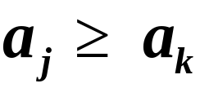

2. 序列的划分算法
1）枢点元素：给定序列 ，如果存在元素
，使得对所有的 i, 1 ≤ i < k，都有 ，对所
有的 j, k < j ≤ n，都有 ，就称 是这个序列
的枢点（pivot）元素。
于是可以把上述快速排序的思想描述为：将序列的第一个元素作为枢点元素，重新排列这个序列，使得枢点元素之前的元素都小于枢点元素，枢点元素之后的元素都大于枢点元素。

Slide 62
2）序列划分算法的描述
        2. int split(Type A[ ], int low, int high)
        3. { int k, i = low;
        5. Type x = A[low];
        6. for (k=low+1; k<=high; k++) {
        7. if (A[k]<=x) {
        8. i = i + 1;
        9. if (i!=k) swap(A[i], A[k]);
        11. }
        12. }
        13. swap(A[low], A[i]);
        14. return i; }
        i为枢点元素的位置。
5 | 8 | 4 | 9 | 3 | 6 | 7 | 2
5 | 4 | 8 | 9 | 3 | 6 | 7 | 2
5 | 4 | 3 | 9 | 8 | 6 | 7 | 2
5 | 4 | 3 | 2 | 8 | 6 | 7 | 9
2 | 4 | 3 | 5 | 8 | 6 | 7 | 9

Slide 63
3. 快速排序算法的描述
2. void quick_sort(Type A[ ], int low, int high)
3. {
4. int k;
5. if (low < high) {
6. k = split(A, low, high);
7. quick_sort(A, low, k-1);
8. quick_sort(A, k+1, high);
9. }
10. }

Slide 64
4、例题
        2. int split(Type A[ ], int low, int high)
        3. { int k, i = low;
        5. Type x = A[low];
        6. for (k=low+1; k<=high; k++) {
        7. if (A[k]<=x) {
        8. i = i + 1;
        9. if (i!=k) swap(A[i], A[k]); } }
        13. swap(A[low], A[i]);
        14. return i; }
        2. void quick_sort(Type A[ ], int low, int high)
        3. {
        4. int k;
        5. if (low < high) {
        6. k = split(A, low, high);
        7. quick_sort(A, low, k-1);
        8. quick_sort(A, k+1, high); } }
m | 序列数值
0 | 5 | 8 | 4 | 9 | 3 | 6 | 7 | 2
1 | 2 | 4 | 3 | 5 | 8 | 6 | 7 | 9
2 | 2 | 4 | 3 | 5 | 8 | 6 | 7 | 9
3 | 2 | 3 | 4 | 5 | 8 | 6 | 7 | 9
4 | 2 | 3 | 4 | 5 | 8 | 6 | 7 | 9
5 | 2 | 3 | 4 | 5 | 7 | 6 | 8 | 9
6 | 2 | 3 | 4 | 5 | 6 | 7 | 8 | 9
7 | 2 | 3 | 4 | 5 | 6 | 7 | 8 | 9
8 | 2 | 3 | 4 | 5 | 6 | 7 | 8 | 9
m：划分的次数

Slide 65
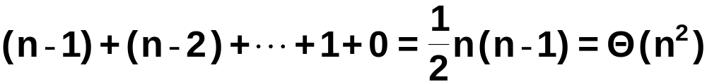



5. 最坏情况分析
元素已按递增或递减顺序排列，处于最坏的情况。split 所得到的枢点元素位置，或者使子序列的开始位置，或者是子序列的结束位置，
第 i 次划分 子序列长度 所执行的元素比较次数
i = 1 1 n – 1 n – 1
i = 2 1 n – 2 n – 2
算法quick_sort所执行的元素比较的总次数是：
工作单元为： 。如果选取中值元素作为枢点元素，可以证明，算法执行的比较次数为： ，算法的递归深度接近logn，因此工作单元为： .

Slide 66
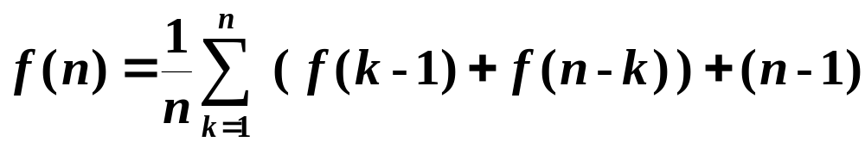
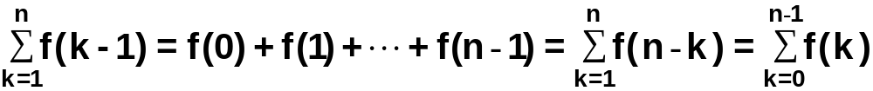
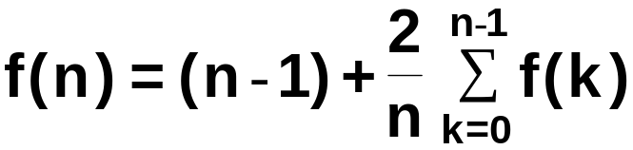
6. 平均情况分析
假定所有元素的关键字的值都不相同，被选取作为枢点元
素的可能性都为 1/ n。枢点元素经 split 重新排列后，位
于序列的第 k 位置，1 ≤ k ≤ n，则枢点元素左边的元素个数有 k – 1 个，右边的元素个数有 n – k 个。有递归方程
f (0) = 0
因为：
有：

Slide 67
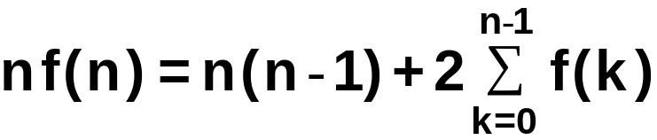
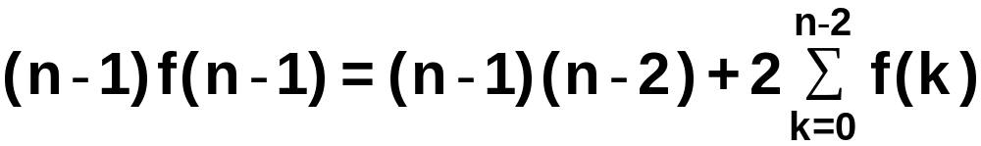
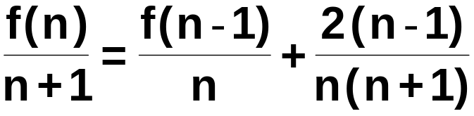
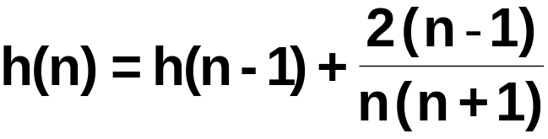
平均情况分析（续 1）
两边乘以 n： (1)
用 n – 1 取代 n： (2)
(1) – (2) 得：
两边除以 n(n + 1)：
令 h(n) = f(n) / (n + 1) 得： h(0) = 0

Slide 68
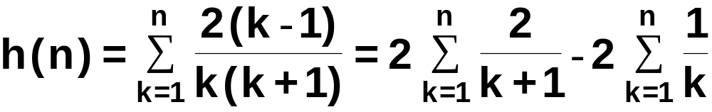
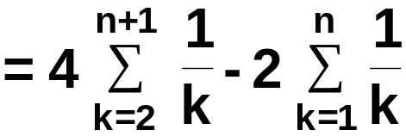
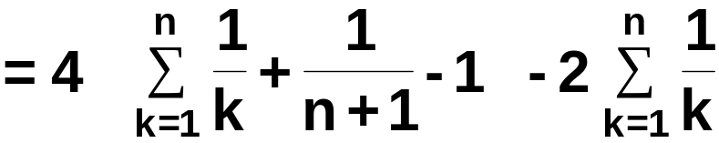
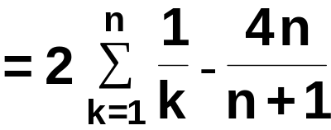
平均情况分析（续 2）
h(0) = 0

Slide 69
平均情况分析（续 3）
h(n) = 2lnn - Θ(1)
= 2logn / loge - Θ(1)
= 1.44 logn
f(n) = (n + 1)h(n) = 1.44 nlogn

Slide 70
四 多项式乘积和大整数乘法
1. 多项式的划分原理
2. 多项式乘积分治算法的实现
3.多项式乘积分治算法的分析

Slide 71
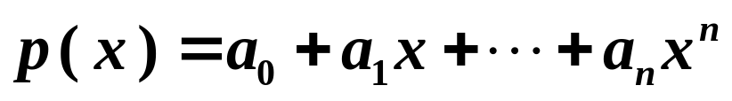
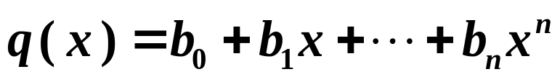





1. 多项式的分治划分原理
两个n阶多项式：
令：
有
因为：
所以：

Slide 72


1. 多项式的划分原理
令： (4.2.23)
(4.2.24)
(4.2.25)
有： (4.2.26)
1）把多项式划分成只有 n/2 项系数的多项式，
2）利用式（4.2.23）、式（4.2.24）、式（4.2.25）分别计
算只有 n/2 项系数的 3 个多项式的乘积，
3）利用式（4.2.26），把 3 个多项式的乘积合并成一个多项
式的乘积。
4）多项式的划分过程一直进行到只有两个系数为止，这时
就直接对只有两个系数的多项式进行计算

Slide 73
2. 分治法的设计步骤
1）基础步：当n=2时，计算两个一次多项式的乘积：
2）划分步：把输入的问题实例划分为 2 个子问题;
3）治理步：分别计算r₀,r₁,r₂;
4）组合步：计算 r₀+r₁x^{n/2}+r₂x^{n}.

Slide 74





3、例1：
1).分解：
2).计算分量：
3).合并：
所以：

Slide 75
4、多项式乘积的分治算法数据结构的实现
多项式分治算法实现的关键在于计算过程中r₀、r₁、r₂元素存放位置及计算时p,q的起始位置和涉及的元素个数。
下面以例1为例观察各数组变化。
程序入口参数:n=4，以及p、q两个数组：
p ：
1 | 1 | -1 | 2
q：
1 | -1 | 2 | -3
m
m
p₀
p₁
q₀
q₁
令m=n/2=2

Slide 76
第一步：计算r₀：r₀(x)=p₀(x)q₀(x)=(1+x)(1-x)
p、q从0开始，长度为m的元素组成的多项式的乘积
r₀在p(x)q(x)中最低次为0，最高次2m-2。
r₀数组：
1 | 0 | -1
第二步：计算r₁：r₁(x)=p₁(x)q₁(x)=(-1+2x)(2-3x)
p、q从m开始，长度为m的元素组成的多项式的乘积
r₁x^{2m} 在p(x)q(x)中最低次为2m，最高次4m-2。
r₁数组：
 |  |  |  | -2 | 7 | -6

Slide 77
第三步：计算r₂:
1、r₂(x)=(p₀(x)+p₁(x))(q₀(x)+q₁(x))=3x (3x-4)
1). r₂(x) = p₀(x)+p₁(x)
r₂数组：
 |  | 0 | 3
2). r₃(x) = q₀(x)+q₁(x)
r₃数组：
3 | -4
3). r₂(x) = r₂(x)r₃(x)
r₂从m开始，长度为m的元素组成的多项式
r₃从0开始，长度为m的元素组成的多项式
结果：r₂x^{m}在p(x)q(x)最低次为m，最高次3m-2，存放位置为：
r₂数组：
 |  | 0 | 9 | -12

Slide 78
第三步：2、计算r₂(x)= r₂(x) –r₀(x)，
r₂从m开始,r₀从0开始,长度为2m-1的对应元素相减
r₂数组：
 |  | 0 | 9 | -12
r₀数组：
1 | 0 | -1
r₂结果：
 |  | -1 | 9 | -11
第三步：3、计算r₂(x)= r₂(x) –r₁(x)，
r₂从m开始,r₁从2m开始,长度为2m-1的对应元素相减
r₂数组：
 |  | -1 | 9 | -11
r₁数组：
 |  |  |  | -2 | 7 | -6
r₂结果：
 |  | 1 | 2 | -5

Slide 79
第四步：计算r₀(x) + r₂(x)x^{m}，等价于r₀(x) = r₀(x) + r₂(x)
r₀ 从m开始，r₂从m开始，长度为2m-1的对应元素相加
r₀数组：
1 | 0 | -1 | 0 | 0
r₂数组：
 |  | 1 | 2 | -5
r₀结果：
1 | 0 | 0 | 2 | -5
第五步：计算p(x)q(x) ：r₀(x) = r₀(x) + r₁(x) x^{2m}
r₀ 从2m开始，r₁从 2m开始，长度为2m-1的对应元素相加
r₀数组：
1 | 0 | 0 | 2 | -5 | 0 | 0
r₁数组：
 |  |  |  | -2 | 7 | 6
r₀结果：
1 | 0 | 0 | 2 | -7 | 7 | -6
计算结果

Slide 80





Slide 81

设m=n/2，存储空间示意图：
合并3个多项式系数的情况

Slide 82
5. 多项式乘积分治算法程序
不妨假设n=2^{k}，若n<2^{k}，对p(x)、q(x)补系数0，使其项数为2^{k}。
1. void poly_product(float p[ ],float q[ ],float r0[ ],int n)
2. 3. { int k,i;
4. float *r1,*r2,*r3;
5. r1 = new float[2*n-1]; /* 多项式乘积的缓冲区*/
6. r2 = new float[2*n-1];
7. r3 = new float[2*n-1];
8. for (i=0;i<2*n-1;i++) /* 缓冲区清0 */
9. r0[i] = r1[i] = r2[i] = r3[i] = 0;
10. if (n==2) /* 一次多项式，直接计算 */
11. product(p,q,r0);

Slide 83
12. else {
13. k = n / 2; /* 项数划分为原来的一半 */
14. poly_product (p,q,r0,k); /* 递归计算r0 */
15. poly_product (p+k,q+k,r1+2*k,k); /* 递归计算r1 */
16. plus(p,p+k,r2+k,k); /* 计算 p0 + p1 */
17. plus(q,q+k,r3,k); /* 计算 q0 + q1 */
18. poly_product (r2+k,r3,r2+k,k); /* 递归计算r2 */
19. mins(r2+k,r0,2*k-1); /* 计算r2 – r0 – r1 */
20. mins(r2+k,r1+2*k,2*k-1);
21. plus(r0+k,r2+k,r0+k,2*k-1); /* 合并结果 */
22. plus(r0+2*k,r1+2*k,r0+2*k,2*k-1);
23. }
24. delete r1;
25. delete r2;
26. delete r3; }

Slide 84
1. void product(float p[],float q[],float c[])
2. {
3. c[0] = p[0]*q[0];
4. c[2] = p[1]*q[1];
5. c[1] = (p[0]+p[1])*(q[0]+q[1])-c[0]-c[1];
6. }
1. void plus(float p[],float q[],float c[],int n)
2. { int i;
3. for (i=0;i<n;i++);
4. c[i] = p[i]+q[i]; }
1. void mins(float p[],float q[],float c[],int n)
2. { int i;
3. for (i=0;i<n;i++);
4. c[i] = p[i]-q[i]; }

Slide 85






6.多项式乘积分治算法的分析
1）时间复杂性：列出如下递归方程：
方程改写成：

Slide 86









2). 空间复杂性：如果输入规模为 n，算法需要分配 6n 个工作单元作为多项式乘积的缓冲区。递归深度每增加1，所分配的缓冲区的大小就减少一半。当 时，递归深度为 k，则递归栈所需要的工作空间为：

Slide 87
六 选择问题
1. 选择问题的思想方法
2. 选择问题的实现步骤
3. 选择问题的算法描述
4. 选择问题的复杂性分析

Slide 88
1. 选择问题的思想方法
1）选择问题：用递归方法以 O(n) 时间选取数组的中值
元素、或任意的第 k 小元素的算法
2）选择问题的思想方法：在递归调用的每一步，放弃固
定部分的元素，对其余元素进行递归，使问题的规模
以几何级数递减

Slide 89

2. 选择问题的实现步骤
① 若 ，直接排序数组，第 k 个元素即为所求元素；
否则，转 ②；
② 把元素划分为 p = ⎣ n / 5 ⎦ 组，每组 5 个元素，不足 5 个
元素的那一组不予处理；
③ 取每组的中值元素，构成一个规模为 p 的数组 M；
④ 对数组 M 递归地执行算法，得到一个中值的中值元素 m；
⑤ 把原数组划分成三组，使得小于 m 的元素存放于 P，等
于 m 的元素存放于 Q，大于 m 的元素存放于 R；
⑥ 如果 | P | > k，对 P 递归地执行算法；否则转 ⑦；
⑦ 如果 | P | + | Q | > =k，m 就是所选择的元素；否则转8；
⑧ 对 Q 递归地执行算法。

Slide 90
例：按递增顺序，找出 8, 31, 60, 33, 17, 4, 51, 57, 49, 35, 11, 43, 37, 3, 13, 52, 6, 19, 25, 32, 54, 16, 5, 41, 7, 23, 22, 46, 29 等29 个元素的第 18 小元素。
1）前面 25 个元素分为 5 组：(8, 31, 60, 33, 17), (4, 51, 57,
49, 35), (11, 43, 37, 3, 13), (52, 6, 19, 25, 32)， (54, 16,
5, 41, 7)，其余 4 个元素暂不处理；
2）提取每一组的中值元素，构成一个中值元素的集合：
(31, 49, 13, 25, 16)
3）递归地用算法求取该中值元素集合的中值，得到 m = 25
4）按 m ，把原数组分成 3 个子数组：P = {8, 17, 4, 11, 3, 13,
6, 19, 16, 5, 7,23, 22}，Q = {25}，R = {31, 60, 33, 51, 57,
49, 35, 43, 37, 52, 32, 54, 41, 46, 29}

Slide 91
例（续）：
5）| P | = 13, | Q | = 1, k = 18，丢弃 P, Q，以 k = 18 – 13 – 1
= 4，对 R 递归地执行算法
6）把 R 分成3组：(31, 60, 33, 51, 57)，(49, 35, 43, 37, 52)，
(32, 54, 41, 46, 29)
7）这 3 组的中值元素分别为：{51, 43, 41}，其中值元素是 43
8）按 43 把 R 分成3组：{31, 33, 35, 37, 32, 41, 29}，{43}，
{60, 51, 57, 49, 52, 54, 46}
9）k = 4，丢弃后面两个子数组，以 k = 4 对第一个子数组递归
调用本算法；
10）把该子数组分成 5 个元素的一组：{31, 33, 35, 37, 32}，取
其中值元素为 33；
11）按 33，把该子数组划分成：{31, 32, 29}, {33}，{35, 37, 41}
12）k = 4，33 为所求取的第 18 小元素。

Slide 92
3. 选择问题的算法描述
1）adhoc 部分：
2. Type select(Type A[ ], int n, int k)
3. {
4. int i, j, s, t;
5. Type m, *p, *q, *r;
6. if (n<=5) { // 元素个数小于阀值，直接排序
7. merge_sort(A, n);
8. return A[ k-1 ]; // 返回第k小个元素
9. }

Slide 93
2）分治部分 1
10. p = new Type[ 3*n/4 ]; q = new Type[ 3*n/4 ];
12. r = new Type[ 3*n/4 ];
13. for (i=0;i<n/5;i++) // 把每组5个元素的中值
14. mid(A, i, p); // 元素依次存于 p
15. m = select(p, i+1, i/2+1); // 递归调用,取得中值
16. i = j = s = 0; // 元素的中值元素于 m
17. for (t=0; t<n; t++) // 按 m, 把原数组划分为
18. if (A[ t ] < m) p[ i++ ] = A[ t ]; // p, q, r三部分
20. else if (A[ t ] == m) q[ j++ ] = A[ t ];
22. else r[ s++ ] = A[ t ];

Slide 94
3）分治部分 2
24. if (i>k) // 第k小元素在数组 p 中,
25. return select(p, i, k); // 继续在 p 中寻找
26. else if (i+j>=k) // m 就是第 k 小元素
27. return m;
28. else // 第 k 小元素在数组 r 中,
29. return select(r, s, k-i-j); // 继续在 r 中寻找
30. }

Slide 95
1. template <class Type>
2. void mid(Type A[],int i,Type p[])
3. { int k=5*i;
5. if(A[k]>A[k+2]){ swap(A[k],A[k+2]); }
7. if(A[k+1]>A[k+3]){ swap(A[k+1],A[k+3]); }
9. if(A[k]>A[k+1]){ swap(A[k],A[k+1]); }
11. if(A[k+2]>A[k+3]){ swap(A[k+2],A[k+3]); }
13. if(A[k+1]>A[k+2]){ swap(A[k+1],A[k+2]); }
15. if(A[k+4]>A[k+2]) p[i]=A[k+2]);
17. else if(A[k+4]>A[k+1]) p[i]=A[k+4]);
19 else p[i]=A[k+1]);
21. }

Slide 96
4. 选择问题的复杂性分析
1）时间复杂性分析：选取元素比较作为基本操作。
① 6 ~ 12 行，花费常数时间，假定为 c
13 ~ 14 行把数组 A 分为 ⎣n / 5⎦ 组，取每组中值，
共花费 7n / 5 = Θ(n) 时间；
15 行对大小为 ⎣n / 5⎦ 的数组，递归调用 select 算法
需花费 f( ⎣n / 5⎦ ) 时间
17 ~ 23 行把数组划分为 3 个子数组，需 Θ(n) 时间
24 ~ 29 行对大小为 i 或 s 的数组，递归调用 select算
法，需花费 f( max(i, s) ) 时间

Slide 97


时间复杂性分析（续 1）
② i 和 s 大小的估计
W 矩形框里的元素，都
小于或等于 m
X 矩形框里的元素，都
大于或等于 m
Y, Z 中的元素，可能大于或等于 m；小于或等于 m
令 P 为小于或等于 m 的元素集合，R 为大于或等于 m 的
元素集合。有关系
| R | ≥ 3 ⎡ ⎣ n / 5 ⎦ / 2 ⎤ ≥ 3 / 2 ( ⎣ n / 5 ⎦ )

Slide 98



时间复杂性分析（续 2）
同理：s = | P | ≤ 0.7n + 1.2
令 = 38，对所有的 ，都有 0.7n + 1.2 ≤ ⎣3n / 4 ⎦
令 6 ~12 行花费的常数时间为 c， 13 ~ 14 行及 17 ~ 23 行
执行的线性时间之和为 cn。递归方程：
f(n) = c n < 38
f(n) = f( ⎣n / 5⎦ ) + f( ⎣3n / 4⎦ ) + cn n ≥ 38

Slide 99


2）空间复杂性分析
每次递归调用分配三个子数组，每一个的大小都小于原来的
3/4。算法所需要的工作空间 S 为：
= 12n
= O(n)

Slide 100
七 残缺棋盘问题
1. 残缺棋盘问题
2. 思想方法
3. 数据结构
4. 实现步骤
5. 算法描述
6. 复杂性

Slide 101



1. 残缺棋盘问题
个方格的棋盘，其中有一个方格残缺，给定一种 L
型三格板，刚好可以覆盖棋盘上的三个格子，要求用 L
型三格板来覆盖残缺棋盘，使得除了残缺的格子外，棋盘
上的所有方格都被覆盖，且 L 型三格板不会重叠。

Slide 102


2. 思想方法
用分治法覆盖，把棋盘划分为四个区域，每个区域是一个
个方格的子棋盘，其中有一个是残缺子棋盘。用
一个 L 型三格板覆盖在其余三个非残缺子棋盘的交界处，把
覆盖一个 个方格的残缺棋盘，转化为覆盖 4 个
个方格的残缺子棋盘。对每一个子棋盘继续进行
这样处理，直到要覆盖的子棋盘转化为 个方格的残缺
子棋盘为止。这时只要用一个 L 型三格板覆盖三个非残缺方
格即可。

Slide 103

2. 思想方法

Slide 104
3. 数据结构
int tr; /* 棋盘左上角方格所在行号 */
int tc; /* 棋盘左上角方格所在列号 */
int dr; /* 残缺方格所在行号 */
int dc; /* 残缺方格所在列号 *
int size; /* 棋盘行数列数 */
int s; /* 子棋盘行列数 */
int t; /* 用于覆盖子棋盘交界处的格板编号 */
下面是全局变量：
int tile； /* 用于覆盖的 L 型三格板的编号 */
int B[n][n]；/* 棋盘每个方格所覆盖的 L 型三格板的编号 */

Slide 105
4. 实现步骤
变量 tile 初值置为0：
1）如果棋盘行列数 size=1，算法结束；否则转步骤 2）
2）按象限分割棋盘为四个子棋盘，子棋盘行列数
s=size/2；用新的 L 型三格板来覆盖，即 tile=tile+1
使 t=tile，子棋盘交界处的方格将用编号为 t 的格板
覆盖。
3）分别按下面的步骤处理四个象限及其交界处的方格。
① 如果残缺方格位于本象限，则本象限是一个残缺棋
盘，递归调用本算法来覆盖它。否则转步骤 ②。
② 用编号为 t 的格板覆盖象限交界处方格，把本象限
其余方格作为一个残缺棋盘，递归调用本算法来覆
盖它。

Slide 106
5. 算法描述
1. void tileboard(int tr,int tc,int dr,int dc,int size)
2. {
3. int t, s;
4. if (size==1) return;
5. tile = tile + 1; t = tile;
6. s = size / 2;
7. if ((dr<tr+s) && (dc<tc+s)) /* 处理左上象限 */
8. tileboard(tr,tc,dr,dc,s); /*残缺方格位于本象限,覆盖*/
9. else {
10. B[tr+s-1][tc+s-1] = t; /*右下角方格置三格板t */
11. tileboard(tr,tc,tr+s-1,tc+s-1,s); /* 覆盖其余方格 */
12. }

Slide 107
5. 算法描述
13. if ((dr<tr+s) && (dc>=tc+s)) /* 处理右上象限 */
14. tileboard(tr,tc+s,dr,dc,s) /*残缺方格位于本象限,覆盖*/
15. else {
16. B[tr+s-1][tc+s] = t; /* 否则,左下角方格置三格板t */
17. tileboard(tr,tc+s,tr+s-1,tc+s,s); /* 覆盖其余方格 */
18. }
19. if ((dr>=tr+s) && (dc<tc+s)) /* 处理左下象限 */
20. tileboard(tr+s,tc,dr,dc,s);/*残缺方格位于本象限,覆盖*/
21. else {
22. B[tr+s][tc+s-1] = t; /* 否则,右上角方格置三格板t */
23. tileboard(tr+s,tc,tr+s,tc+s-1,s); /* 覆盖其余方格 */
24. }

Slide 108
5. 算法描述
25. if ((dr>=tr+s) && (dc>=tc+s)) /* 处理右下象限 */
26. tileboard(tr+s,tc+s,dr,dc,s); /*残缺方格位于本象限覆盖*/
27. else {
28. B[tr+s][tc+s] = t; /* 否则,左上角方格置三格板t */
29. tileboard(tr+s,tc+s,tr+s,tc+s,s); /* 覆盖其余方格 */
30. }
31. }

Slide 109


6. 复杂性
算法的时间复杂性由下面的方程确定：
解这个方程可得

